Slide 1
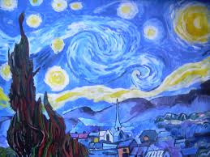
ARTES VISUALES
PRIMERO BÁSICO
PROFESORA: YANNY CRUZ VILLA
(NO IMPRIMIR)

Slide 2
ARTES VISUALES
OA-2; Experimentar y aplicar elementos del lenguaje visual en sus trabajos de arte:
› línea (gruesa, delgada, recta, ondulada e irregular)
› color (puro, mezclado, fríos y cálidos)
› textura (visual y táctil)
Objetivo de la clase: Aplicar diferentes tipos de líneas en sus dibujos y pinturas para expresar diferentes sensaciones y emociones (por ejemplo: lluvia, relámpago, viento, nube, entre otros.).

Slide 3
ACTIVIDAD
En una hoja de block , o una hoja blanca cualquiera, deberás dibujar los siguientes elementos con los dos tipos de líneas que estamos trabajando, recuerda que estas son LINEAS RECTAS Y LINEAS CURVAS, además al momento de colorear deberás ocupar colores como el rojo, naranjo, amarillo y fucsia (colores cálidos) y los colores azul, verde oscuro, violeta y verde claro (colores fríos), según como te parezca.

Slide 4
Lo que debes dibujar es lo siguiente:
Relámpago
Nubes
Sol
Lluvia
Serpiente
Cerdo
Gusano
Flor .
Recuerda que una vez que este terminado tu trabajo debes enviar una fotografía al whatsApp 964174523 o al correo electrónico
yanny.cruz@colegio-josemanuelbalmaceda.cl

